Slide 1
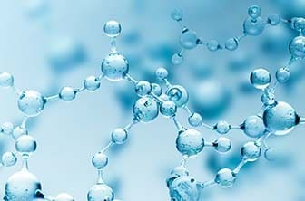
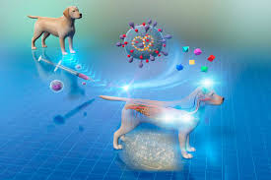
BIOLOGIA VETERINARIA
CURSO: AUXILIAR VETERINARIO - CEAGRO

Slide 2
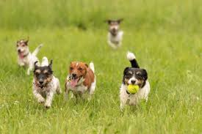
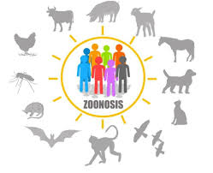
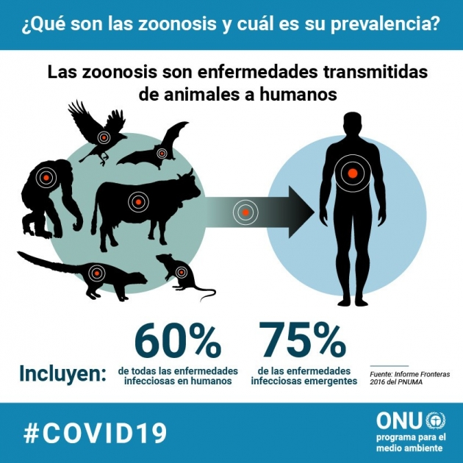
INTRODUCCION
MICROBIOLOGIA
GENETICA
PATOLOGIA
La biología veterinaria es un campo amplio que abarca el estudio de la anatomía animal, fisiología, genética, microbiología, patología y farmacología, entre otros.
Los científicos a través de las investigaciones, han hecho aportes en el desarrollo de vacunas, antibióticos y otros tratamientos que contribuyen a la salud animal.
También ha ayudado a identificar enfermedades zoonóticas, que puede transmitirse de animales a humanos; desarrollando así estrategias para su prevención y controles que son vitales para la salud publica.
La biología veterinaria es una disciplina multidisciplinaria que combina la biología, la medicina y la conservación para promover la salud y el bienestar de los animales, así como proteger la salud humana.
FISIOLOGIA
FARMACOLOGIA
BIOLOGIA
ANATOMIA
OTROS
CURSO: BIOLOGIA - CEAGRO

Slide 3
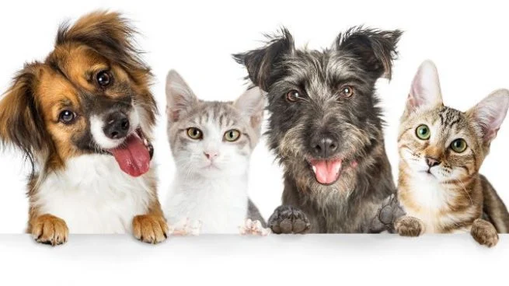
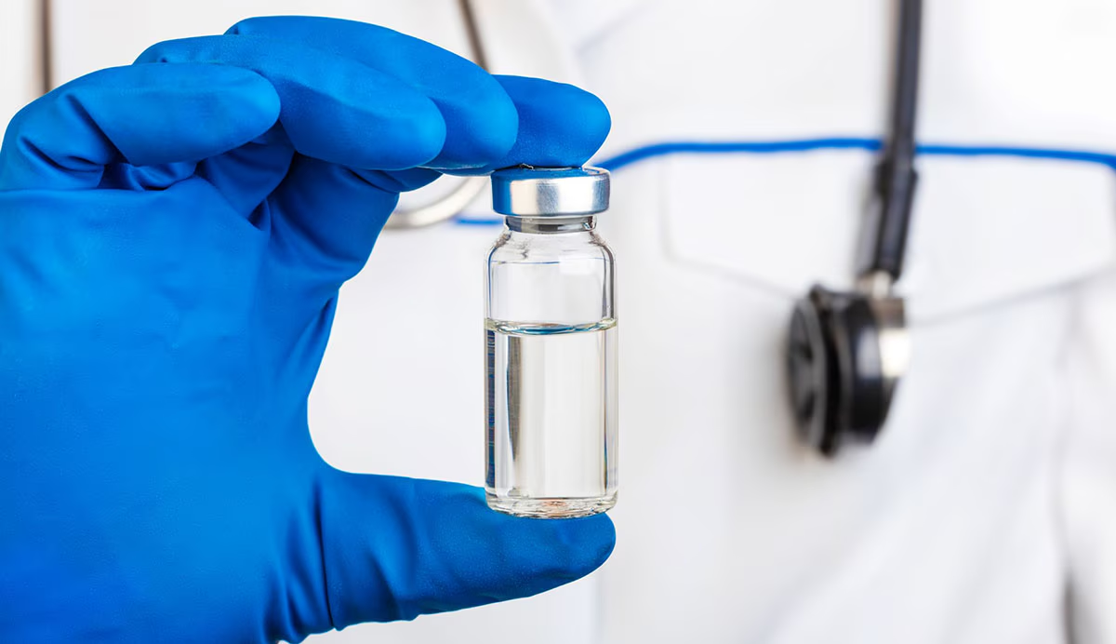
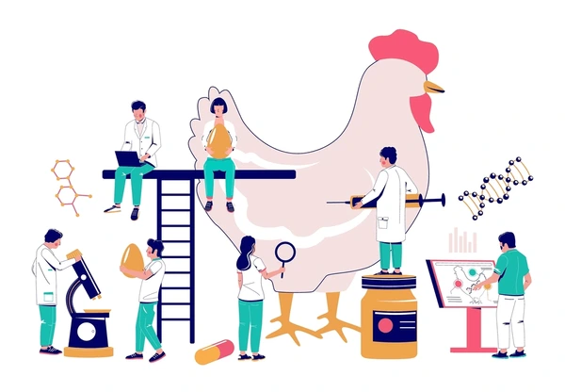
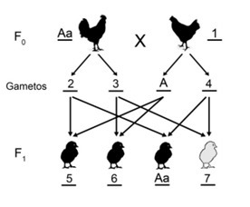
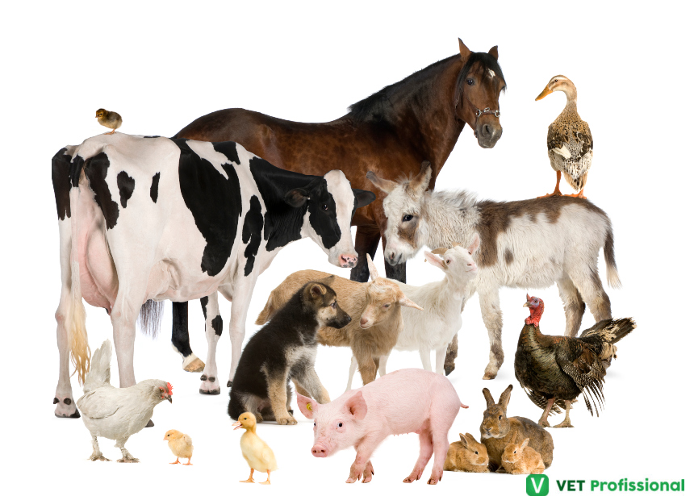
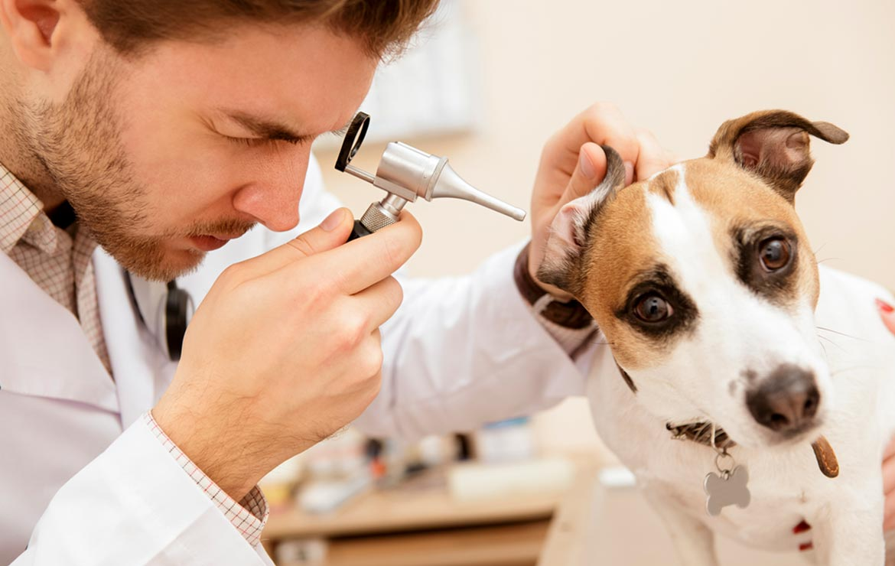
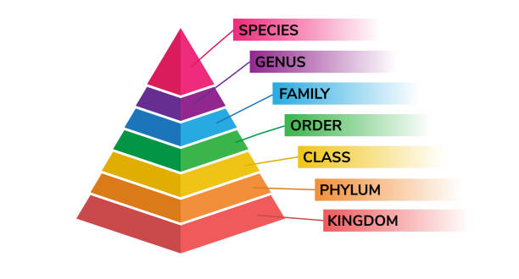
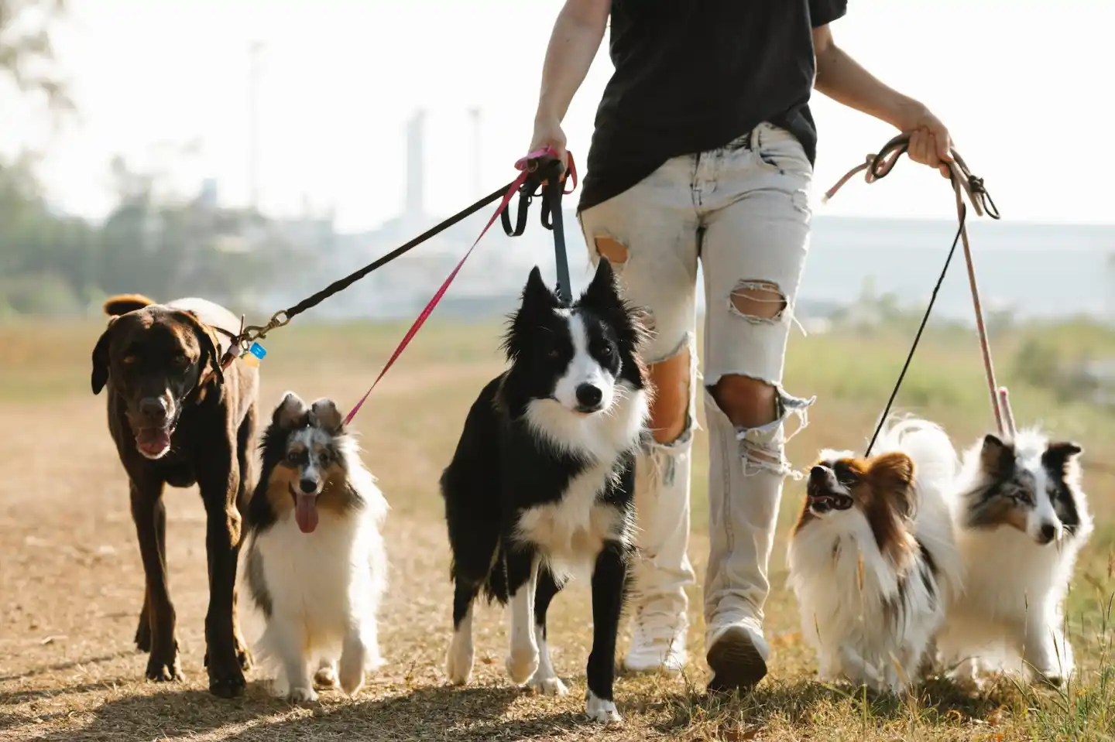
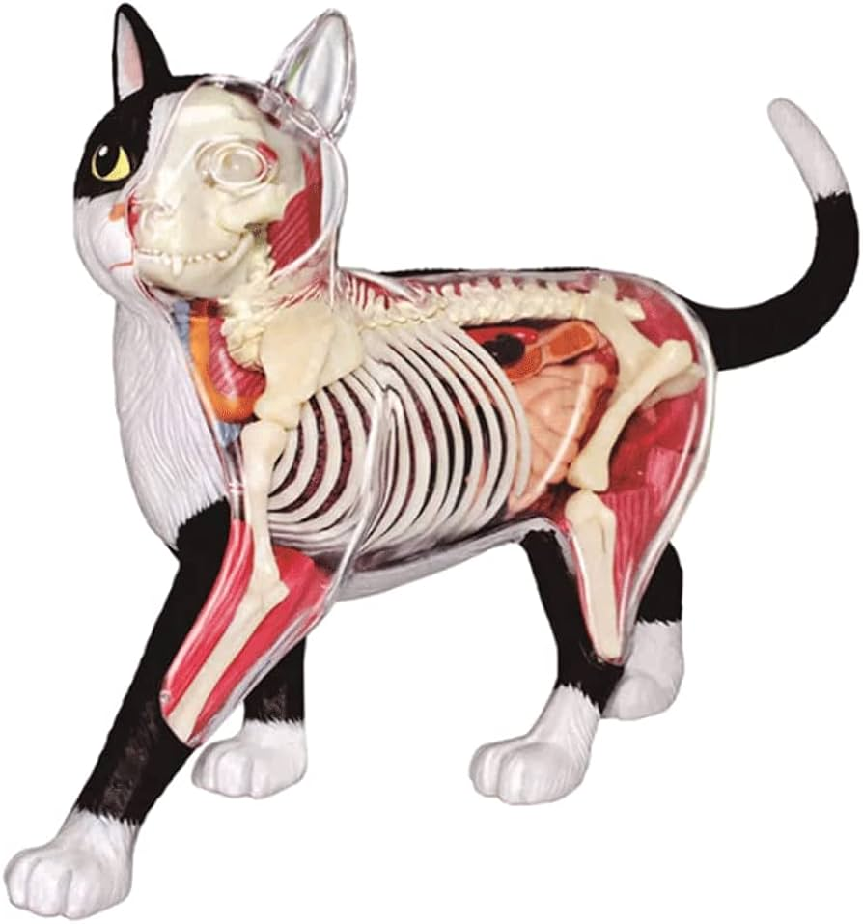
PARASITOLOGIA VETERINARIA
MICROBIOLOGIA VETERINARIA
FARMACOLOGIA VETERINARIA
GENETICA Y BIOLOGIA MOLECULAR
PATOLOGIA VETERINARIA
ORGANIZACIÓN Y DIVERSIDAD ANIMAL
ETIOLOGIA Y BIENESTAR ANIMAL
BIOLOGIA
ANATOMIA Y FISIOLOGIA ANIMAL
ESTRUCTURA Y FUNCION DE LAS CELULAS Y TEJIDOS

Slide 4
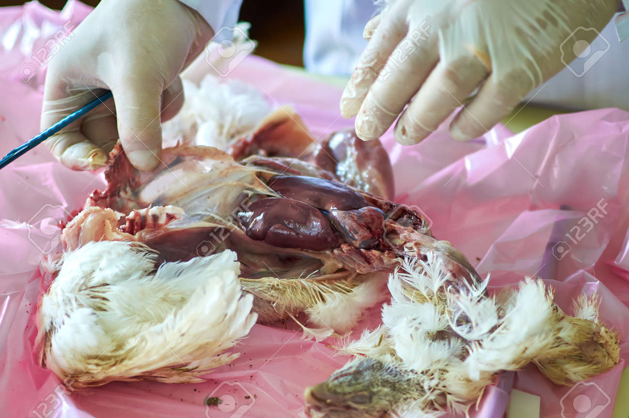
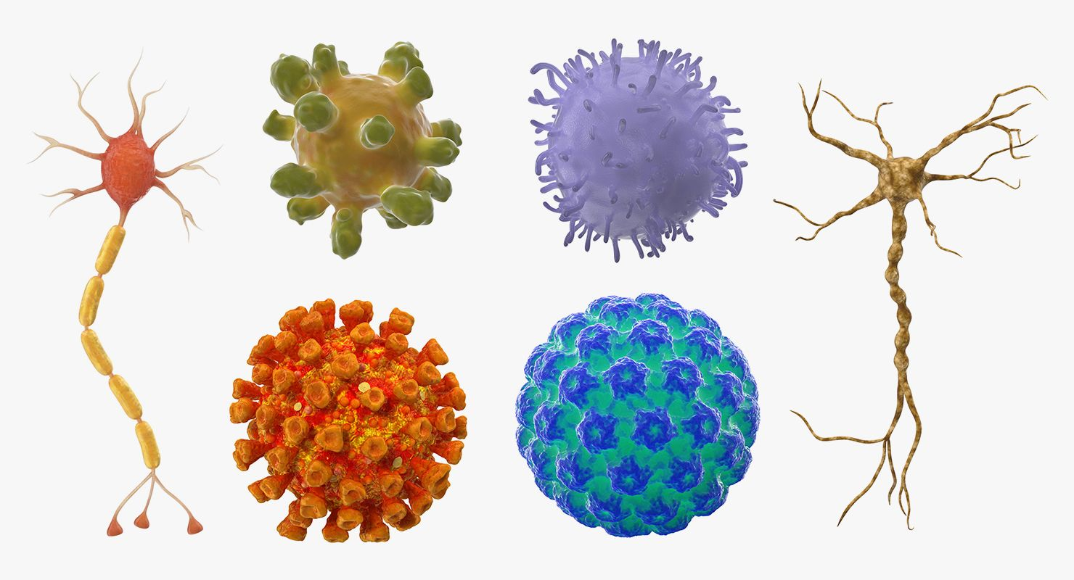
ANATOMIA Y FISIOLOGIA ANIMAL
ES EL ESTUDIO DE LA ESTRUCTURA Y FUNCION DE LOS ORGANISMOS DE LOS ANIMALES:
ANATOMIA:
ANATOMIA MACROSCOPICA: Es el estudio de la estructura y organización de los sistemas y órganos del cuerpo animal a simple vista , es decir, observar tamaño , forma , color y posición de cada órgano.
ANATOMIA MICROSCOPICA: Es el estudio de los tejidos, células y estructuras microscópicas que componen los órganos y sistemas del cuerpo animal, para esto es necesario utilizar microscopios.
CURSO: BIOLOGIA - CEAGRO

Slide 5
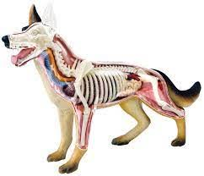
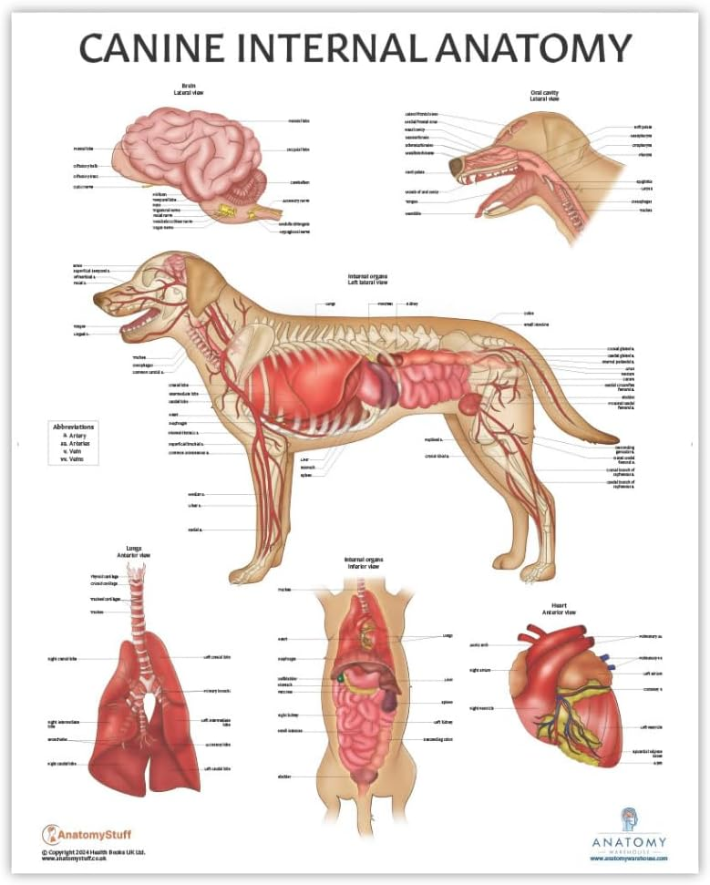
Fisiología animal:
HOMEOSTASIS: Proceso por el cual el organismo mantiene un equilibrio interno estable para sobrevivir y funcionar de forma adecuada ante los cambios en su entorno.
SISTEMAS ORGANICOS: Los organismos animales se componen de diferentes sistemas, como el sistema nervioso, el sistema cardiovascular, el sistema respiratorio, el sistema digestivo, entre otros. Cada uno de estos sistemas tiene funciones específicas y trabaja en conjunto para mantener el funcionamiento adecuado del organismo.
MECANISMOS DE TRANSPORTE Y REGULACION: El sistema circulatorio y respiratorio transportan sustancias, como oxígeno, nutrientes y productos de desecho, a través del cuerpo animal. Además, el sistema endocrino y nervioso regulan y coordinan las funciones de los diferentes sistemas y órganos.
METABOLISMO: Conjunto de reacciones químicas que ocurren en las células del organismo para obtener energía, sintetizar moléculas y llevar a cabo diversas funciones biológicas.
REPRODUCCION: Procesos relacionados con la reproducción, incluyendo la gametogénesis, la fecundación, el desarrollo embrionario y fetal, y el ciclo reproductivo en los diferentes grupos de animales.
(Función de los organismos)
CURSO: BIOLOGIA - CEAGRO

Slide 6
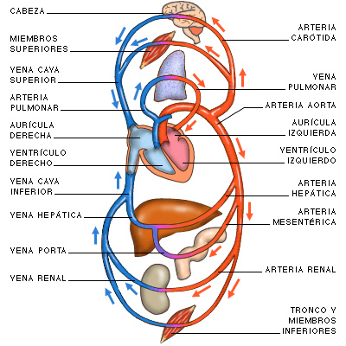
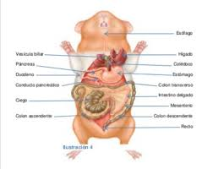
SISTEMAS ORGANICOS :
Transporta sangre, nutrientes, oxígeno, hormonas y productos de desecho por todo el cuerpo. Componentes principales: Corazón, vasos sanguíneos (arterias, venas y capilares) y la sangre
SISTEMA CIRCULATORIO
SISTEMA REPRODUCTOR
SISTEMA NERVIOSO
SISTEMA RESPIRATORIO
SISTEMA DIGESTIVO
SISTEMA URINARIO
SISTEMA MUSCOESQUELETICO
Intercambio de gases (oxígeno y dióxido de carbono) entre el organismo y el medio ambiente.
Componentes principales: Pulmones, vías respiratorias (nariz, faringe, laringe, tráquea, bronquios) y los alvéolos.
Procesamiento y absorción de nutrientes, así como la eliminación de desechos no absorbibles.
Componentes principales: Boca, esófago, estómago, intestino delgado, intestino grueso, hígado, páncreas y glándulas salivales.
Filtración de desechos metabólicos y mantenimiento del equilibrio de agua y electrolitos en el cuerpo.
Componentes principales: Riñones, uréteres, vejiga urinaria y uretra.
ORGANOS
Producción de gametos (células sexuales) y reproducción.
Componentes principales: Órganos reproductores masculinos (testículos, epidídimos, conductos deferentes, pene) y órganos reproductores femeninos (ovarios, trompas de Falopio, útero, vagina).
Coordinación y regulación de las funciones corporales, así como la detección y respuesta a estímulos del entorno.
Componentes principales: Cerebro, médula espinal, nervios periféricos y órganos sensoriales (ojos, oídos, nariz, lengua y piel).
Soporte estructural, movimiento y protección de órganos internos.
Componentes principales: Huesos, músculos, articulaciones y tejidos conectivos.
CURSO: BIOLOGIA - CEAGRO

Slide 7
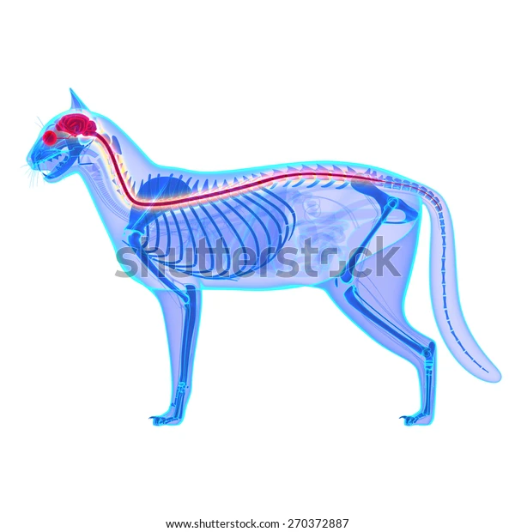
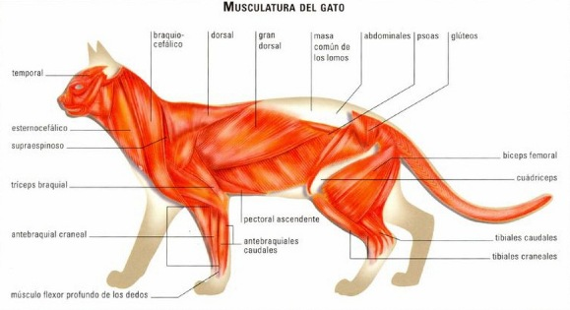
SISTEMAS ORGANICOS :
Estructura: Compuesto por células estrechamente unidas que forman capas o láminas.
Función: Protección, secreción, absorción y transporte de sustancias. Ejemplos: epitelio de revestimiento (en la piel y en las membranas mucosas) y epitelio glandular (en las glándulas).
TEJIDO EPITELIAL
ORGANOS
TEJIDO CONECTIVO
TEJIDO MUSCULAR
TEJIDO NERVIOSO
Estructura: Formado por células dispersas en una matriz extracelular que puede ser rígida (como en el hueso) o gelatinosa (como en el tejido adiposo).
Función: Proporciona soporte estructural, conexión, protección y almacenamiento de energía. Ejemplos: tejido óseo, tejido adiposo, tejido cartilaginoso y tejido conjuntivo.
Estructura: Compuesto por células alargadas llamadas fibras musculares que tienen la capacidad de contraerse.
Función: Generación de fuerza y movimiento. Ejemplos: tejido muscular esquelético (voluntario), tejido muscular cardíaco (involuntario y presente en el corazón) y tejido muscular liso (involuntario y presente en los órganos internos).
TEJIDO
Estructura: Compuesto por neuronas que transmiten señales eléctricas y células de soporte llamadas células gliales.
Función: Detección, procesamiento y transmisión de información a través de señales eléctricas y químicas. Ejemplos: cerebro, médula espinal, nervios y ganglios.
Estructura: Formados por diferentes tipos de tejidos que trabajan en conjunto para realizar una función específica.
Función: Realizan funciones especializadas para mantener la homeostasis y el funcionamiento adecuado del organismo. Ejemplos: corazón (sistema circulatorio), pulmones (sistema respiratorio), estómago (sistema digestivo), riñones (sistema urinario) y cerebro (sistema nervioso).
CURSO: BIOLOGIA - CEAGRO

Slide 8
ORGANIZACIÓN Y DIVERSIDAD ANIMAL
SE BASA EN NIVELES DE JERARQUIA ESTRUCTURAL
CLASIFICACION
TAXONOMIA
ESPECIES
CATEGORIAS TAXONOMICAS
FILOGENETICA
SISTEMATICA
FILOGENIA
CELULAS
TEJIDOS
ORGANOS
SISTEMA
ORGANISMOS
AGRUPAR DE FORMA JERARQUICAS LOS ORGANISMO PARA ESTUDIAR SU DIVERSIDAD
CURSO: BIOLOGIA - CEAGRO

Slide 9
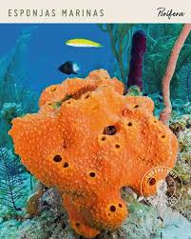
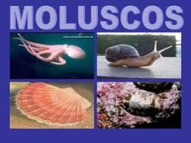
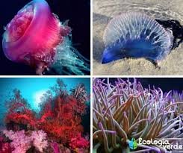
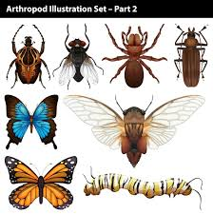
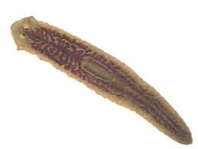
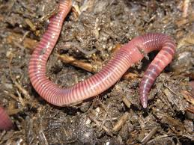
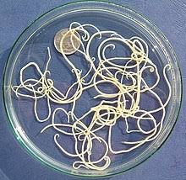
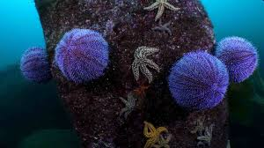
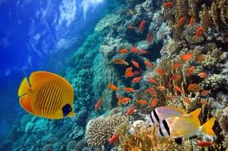
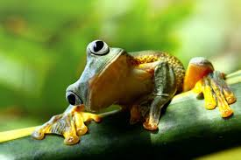
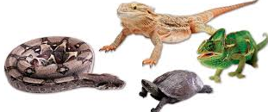
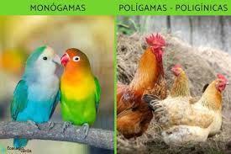
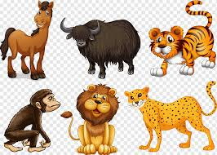
PRINCIPALES GRUPOS Y FILIOS
PORIFEROS
GRUPOS
MOLUSCOS
CNIDARIOS
ARTROPODOS
PLATELMINTOS
ANELIDOS
NEMATODOS
CORDADOS
EQUINODERMOS
PECES
ANFIBIOS
REPTILES
AVES
MAMIFEROS
CURSO: BIOLOGIA - CEAGRO

Slide 10
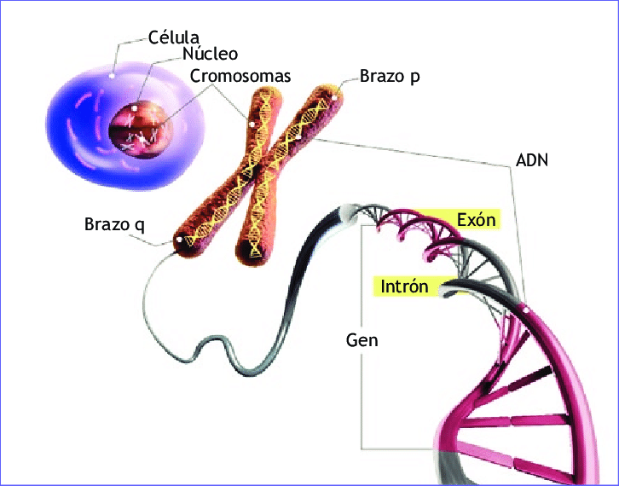
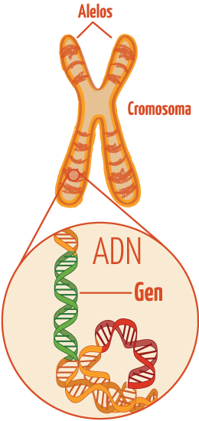
GENETICA Y BIOLOGIA MOLECULAR
GEN
ES LA UNIDAD DE INFORMACION HEREDITARIA QUE SE ENCUENTRA EN EL ADN . DETERMINAN LAS CARACTERISTICAS Y RASGOS DE UN ORGANISMO.
ALELO
ES UNA FORMA ALTERNATIVA DE UN GEN, LOS ORGANISMOS DIPLOIDES TIENEN DOS TIPOS DE CADA GEN HEREDADA DE CADA PROGENITOR.
GENOTIPO
ES LA COMPOSICION GENETICA, ES DECIR, LA COMBINACION ESPECIFICA DE ALELOS QUE TIENE UN CONJUNTO DE GENES
FENOTIPO
ES LA MANIFESTACION OBSERVABLE DE LOS RASGOS DE UN ORGANISMO , ES DECIR, CARACTERISTICAS FISICAS, FISIOLOGICAS Y CONDUCTUALES.
GENETICA
DOMINANCIA Y RECESIVIDAD
ALGUNOS ALELOS PUEDEN SER DOMINATES SOBRE OTROS, SE EXPRESA EN EL FENOTIPO.
CRUCE Y HERENCIA
LA REPRODUCCION SEXUAL IMPLICA LA MEZCLA DE LOS GENES DE AMBOS PROGENITORES Y ESTO SE TRANSMITE A LAS GENERACIONES SIGUIENTES.
GENETICA MENDELIANA
ESTABLECEN PATRONES PREDECIBLES DE HERENCIA PARA CARACTERISTICAS CONTROLADAS POR UN SOLO GEN Y SUS ALELOS.
GENETICA MOLECULAR
ES EL ESTUDIO DE LOS MECANISMOS MOLECULARES Y CELULARES INVOLUCRADOS EN LA EXPRESION Y REGULACION DE LOS GENES.
MUTACION
ES UN CAMBIO EN LA SECUENCIA DE ADN QUE PUEDE OCURRIR DE MANERA ESPONTANEA O DEBIDO A FACTORES AMBIENTALES.
CURSO: BIOLOGIA - CEAGRO

Slide 11
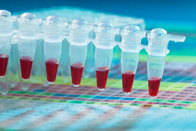
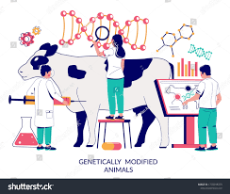
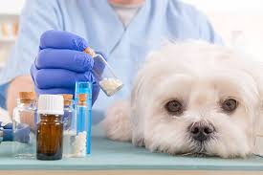
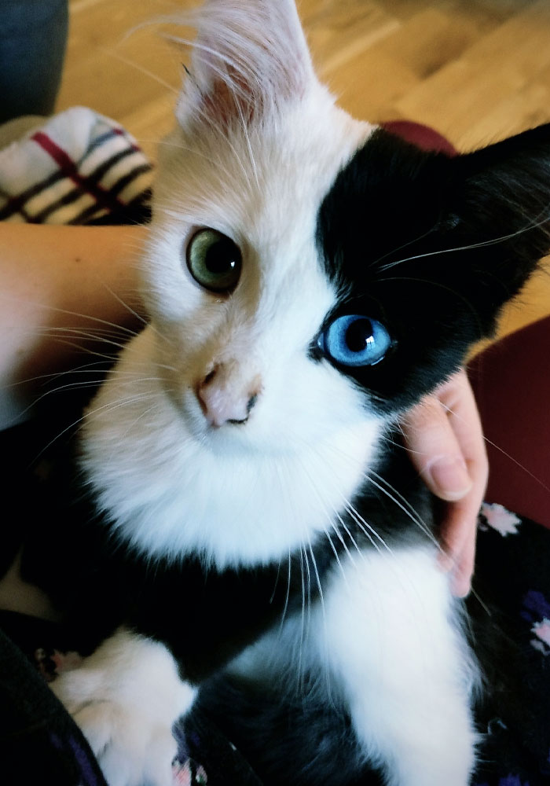
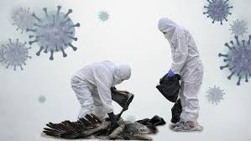
BIOLOGIA MOLECULAR Y SU APLICACIÓN EN LA MEDICINA VETERINARIA
DIAGNOSTICO DE ENFERMEDADES
GENETICA VETERINARIA
FARMACOGENOMICA
TERAPIA GENETICA
EPIDEMIOLOGIA MOLECULAR
PCR – ELISA - ETC
CURSO: BIOLOGIA - CEAGRO

Slide 12
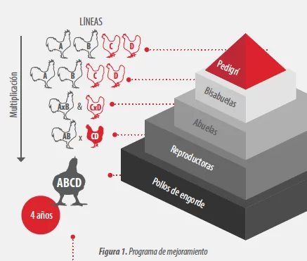
PRINCIPIOS DE HERENCIA Y VARIABILIDAD GENETICA
LEYES DE MENDEL
MUTACIONES Y VARIABILIDAD GENETICA
HERENCIA MULTIFACTORIAL
REPRODUCCION SEXUAL Y RECOMBINACION GENETICA
HERENCIA LIGADA AL SEXO
HERENCIA CODOMINANTE
DOMINANCIA Y RECESIVIDAD
CURSO: BIOLOGIA - CEAGRO

Slide 13
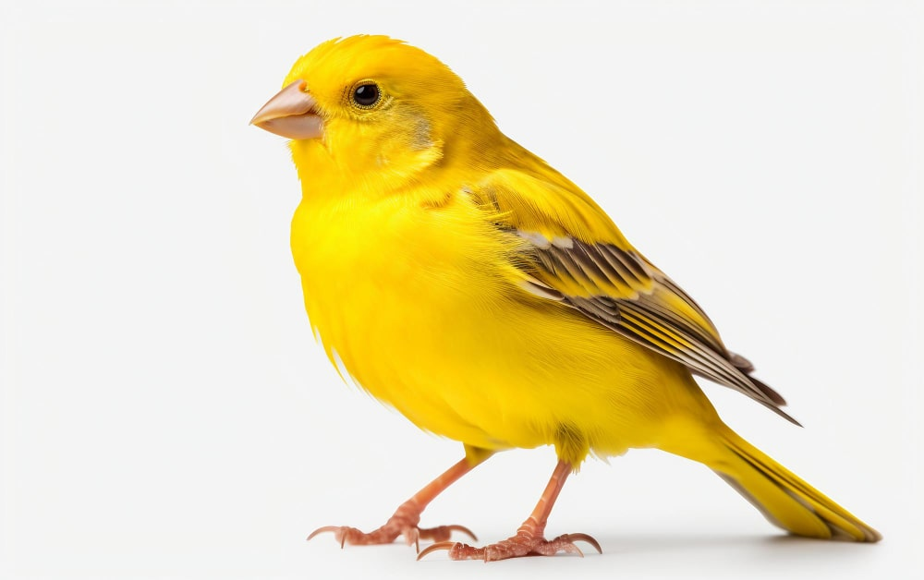
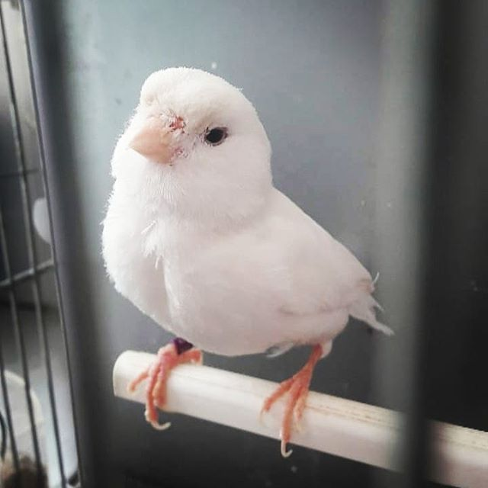
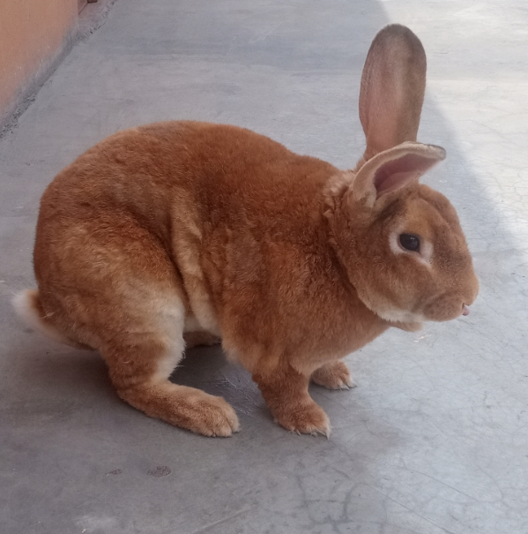
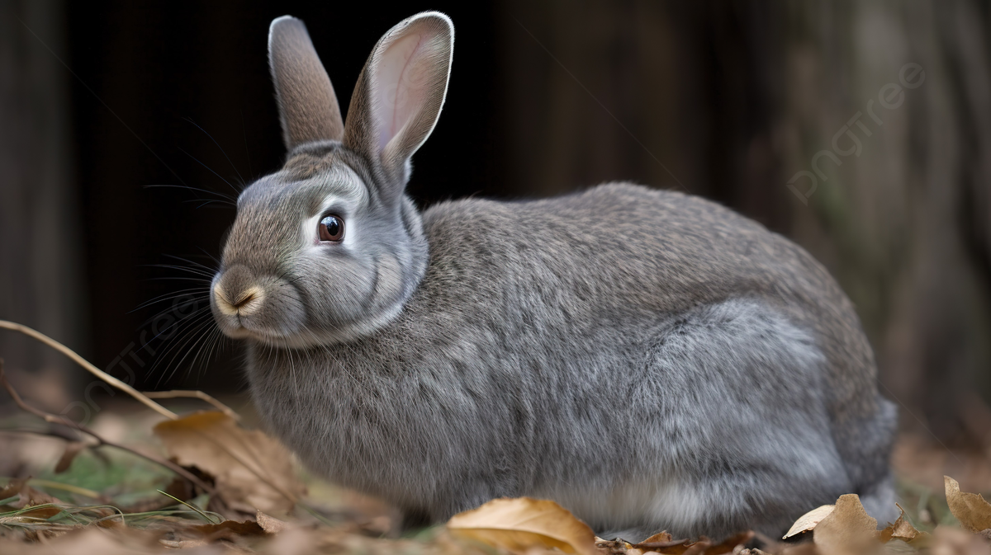
CRUCE DE UN CANARIO AMARILLO CON UN BLANCO
CRUCE DE conejo REX (MARRON) Y PLOMO
(22 CROMOSOMAS) – 11 PARES DE CROMOSOMOS
DEFINICIONES
GEN (FRAGMENTO DE ADN)
GENOTIPO (CONJUNTO DE ALELOS)
FENOTIPO (EXPRESION OBSERVABLE DEL GENOTIPO)
ALELO DOMINANTE (A,B,C,D..)
ALELO RECESIVO (a,b,c,d …)
HOMOCIGOTE DOMINANTE (AA, BB, CC, DD ..)
HOMOCIGOTE RESECIVO (aa,bb,cc,dd…)
HETEROCIGOTE (Aa, Bb, Cc, Dd …)
M/H | a | a
A | Aa | Aa
a | aa | aa
M/H | a | a
A | Aa | Aa
A | Aa | Aa
Descendencia es 50% Aa (amarillo) y 50% aa (blanco)
GENOTIPO: HETEROCIGOTE Aa 100%
FENOTIPO: 100% MARRON
CURSO: BIOLOGIA - CEAGRO

Slide 14
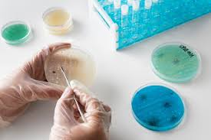
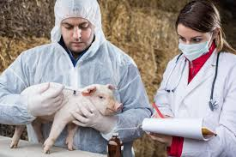
MICROBIOLOGIA VETERINARIA
Se centra en el estudio de los microorganismos que afectan a los animales. Estos microorganismos pueden ser bacterias, virus, hongos y parásitos que causan enfermedades en animales domésticos, de granja, silvestres o incluso en los seres humanos que entran en contacto con ellos.
OBJETIVOS PRINCIPALES
Identificar y clasificar los microorganismos.
Investigar las enfermedades infecciosas.
Desarrollar vacunas y tratamientos.
Control de enfermedades zoonóticas.
Monitoreo de la calidad y seguridad de los alimentos
CURSO: BIOLOGIA - CEAGRO

Slide 15
PARASITOLOGIA VETERINARIA
Es el estudio de los parásitos, así mismo los parásitos son organismos que dependen de otros organismos (hospederos).
Por su supervivencia y reproducción se clasifican:
Protozoos
Helmintos (gusanos)
Artrópodo (garrapatas y pulgas)
1
IDENTIFICACIÓN Y CLASIFICACIÓN: Se estudia la morfología, anatomía y otras características de los parásitos para identificarlos y clasificarlos en diferentes grupos.
2
5
SALUD PUBLICA: Es la prevención y control de enfermedades zoonóticas a través de la vigilancia y la educación.
4
3
EPIDEMIOLOGIA: Investiga la distribución, la prevalencia y los factores de riesgo asociados con las infecciones parasitarias en animales. También como se transmiten los parásitos, que hospederos están implicados y como se propagan en diferentes entornos.
DIAGNOSTICO: Desarrollo y la aplicación de técnicas de diagnostico para detectar la presencia de parásitos en los animales. Esto puede implicar el análisis de muestras de sangre, heces, tejidos u otros fluidos corporales para identificar los parásitos, huevos o larvas.
TRATAMIENTO Y CONTROL: Desarrollo de estrategias para tratar y controlar las infecciones parasitarias en los animales, donde incluye el uso de medicamentos antiparasitarios, diseño de programas de desparasitación y la implementación de medidas de prevención y control.
CURSO: BIOLOGIA - CEAGRO

Slide 16
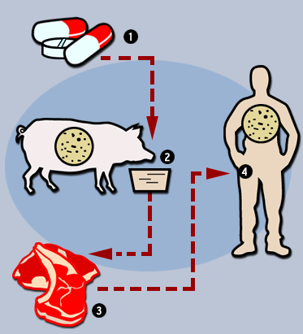
FARMACOLOGIA VETERINARIA
Enfoca en el estudio de los FARMACOS y medicamentos utilizados en la practica veterinaria
FARMACOLOGIA
FARMACOCINETICA: se basa en como los fármacos se absorben, distribuyen, metabolizan y eliminan
FARMACODINAMIA: se basa en el mecanismo de acción de los fármacos (tamben el estudio de efectos secundarios o indeseables)
SEGURIDAD Y TOXICOLOGIA: dosis segura y duración del tratamiento. (evalúa también posibles efectos adversos)
FARMACOVIGILANCIA: es el monitoreo de la seguridad y eficacia de los medicamentos en la comercialización (periodos de retiro)
FARMACOTERAPIA: se define como la aplicación practica de los tratamientos de los fármacos y su eficacia.
CURSO: BIOLOGIA - CEAGRO

Slide 17
PATOLOGIA VETERINARIA
ESTUDIO DE LAS ENFERMEDADES EN LOS ANIMALES, mediante diagnósticos y pruebas de laboratorio
ANATOMIA PATOLOGICA
INVESTIGACION CIENTIFICA
CONSULTORIA Y ASESORAMIENTO CLINICO
EPIDEMIOLOGIA Y VIGILANCIA
DIAGNOSTICO DE ENFERMEDADES
Realización de necropsias y la obtención de muestras
Mediante las pruebas de laboratorio, obtienen resultados para su posterior interpretación
ANAMNESIS – HISTORIA CLINICA
NECROPSIA
DIAGNOSTICO PRESUNTIVO
DIAGNOSTICO DIFERENCIAL
PRUEBA DIAGNOSTICA
PLANES TERAPEUTICOS Y ACCIONES DE CONTROL
Distribución, prevalencias y riesgos de enfermedades (enfermedades emergentes o transmisibles)
Sirve para buscas nuevos enfoques terapéuticas y medidas de prevención
CURSO: BIOLOGIA - CEAGRO

Slide 18
Ejemplo (AMEVEA COLOMBIA)
CURSO: BIOLOGIA - CEAGRO

Slide 19
ETOLOGIA Y BIENESTAR ANIMAL
Se ocupa del estudio del comportamiento animal, se basa en observaciones directas de animales en su entorno natural o en condiciones controladas. Su objetivo es comprender y mejorar la calidad de vida de los animales.
Estrés y enriquecimiento ambiental: La etología analiza cómo responden los animales al estrés y cómo puede reducirse los efectos negativos. El enriquecimiento ambiental se refiere a la mejora del entorno de los animales para permitirles expresar comportamientos naturales y promover su bienestar.
Aplicaciones prácticas: Contribuye al diseño de sistemas de manejo y alojamiento animal que promueven el bienestar, así como al desarrollo de programas de entrenamiento y enriquecimiento para animales en cautiverio.
BIENESTAR ANIMAL: SE REFIERE AL ESTADO DE SALUD FISICA Y MENTAL DE LOS ANIMALES.
COMPORTAMIENTO ANIMAL : SE ENCARGA DE DESCRIBIR Y COMPRENDER EL COMPORTAMIENTO DE LOS ANIMALES, COMO LA ALIMENTACION,REPRODUCCION, COMUNICACIÓN,SOCIALIZACION, JUEGO Y TERRITORIALIDAD.
FACTORES AMBIENTALES: INVESTIGA COMO EL HABITAD, LA DISPONIBILIDAD DE RECURSOS, TEMPERATURA Y LA LUZ INFLUYEN EN EL COMPORTAMIENTO DE LOS ANIMALES.
CURSO: BIOLOGIA - CEAGRO

Slide 20
ESTRUCTURA Y FUNCION DE LAS CELULAS
SON LAS UNIDADES FUNDAMENTALES DE LA ESTRUCTURA DE LOS ORGANISMOS VIVOS.
CELULAS ANIMALES: SON ALTAMENTE ESPECIALIZADAS Y PUEDEN TENER FORMAS Y TAMAÑOS DIFERENTES DEPENDIENDO DE SU FUNCION ESPECIFICA.
MEMBRANA PLASMATICA: RODEA Y PROTEGE A LA CELULA
NUCLEO: MATERIAL GENETICO (ADN)
MITOCRONDIAS (PRODUCCION DE ENERGIA DE LA CELULA)
RETICULO ENDOPLASMATICO (FUNCIONAMIENTO DE LA CELULA)
APARATO DE GOLGI (SINTESIS DE LIPIDOS)
RIBOSOMAS (SINTESIS DE PROTEINAS)
OTROS
CURSO: BIOLOGIA - CEAGRO

Slide 21
TEJIDO ANIMALES: CONJUNTO DE CELULAS QUE TRABAJAN UNIDOS PARA REALIZAR FUNCIONES ESPECIFICAS EN EL ORGANISMO.
TEJIDO EPITELIAL: CUBRE SUPERFICIES EXTERNAS E INTERNAS DEL CUERPO, FORMANDO CAPAS DE CELULAS.
TEJIDO NERVIOSO: FORMA EL SISTEMA NERVIOSO Y COMPUESTA POR CELULAS NERVIOSAS LLAMADAS NEURONAS.
TEJIDO CONECTIVO: PROPORCIONA SOPORTE ESCTRUCTURAL Y CONECTIVIDAD EN EL ORGANISMO(TEJIDO ADIPOSO, OSEO,CARTILAGINOSO,CONJUNTIVO Y SANGUINEO).
TEJIDO MUSCULAR: COMPUESTO POR CELULAS MUSCULARES Y ES RESPONSABLE DE LA CONTRACCION Y EL MOVIMIENTO (MUSCULO ESQUELETICO, LISO Y CARDIACO).
CURSO: BIOLOGIA - CEAGRO

Slide 22
FUNCIONES CELULARES Y TISULARES:
SOPORTE ESTRUCTURAL: LOS TEJIDOS CONECTIVOS, COMO EL TEJIDO OSEO Y EL TEJIDO CARTILAGINOSO, PROPORCIONAN SOPORTE ESTRUCTURAL Y PROTECCION.
TRANSPORTE: EL TEJIDO SANGUINEO TRANSPORTA NUTRIENTES, OXIGENO Y DESECHOS METABOLICOS A TRAVES DEL ORGANISMO.
PROTECCION: EL TEJIDO EPITELIAL ACTUAL COMO BARRERA PROTECTORA CONTRA PATOGENOS Y SUSTANCIAS DAÑINAS.
MOVIMIENTO: EL TEJIDO MUSCULAR PERMITE EL MOVIMIENTO Y LA CONTRACCION DE LOS MUSCULOS.
COMUNICACIÓN Y COORDINACION: EL TEJIDO NERVIOSO PERMITE LA COMUNICACIÓN Y COORDINACION DEL ORGANISMO.
CURSO: BIOLOGIA - CEAGRO

Slide 23
CONCEPTOS BASICOS DE GENETICA Y HERENCIA DE ANIMALES
LA GENETICA ESTUDIA LA HERENCIA Y LA VARIACION DE CARACTERISTICA DE LOS ORGANISMOS, ASI COMO LA TRANSMISION DE INFORMACION GENETICA DE UNA GENERACION A OTRA.
GENES
SON SEGEMENTOS DE ADN QUE DETERMINA LAS CARACTERISTICAS ESPECIFICAS DE UN ORGANISMO.
ALELOS
CROMOSOMAS
GENOTIPO Y FENOTIPO
SON ESTRUCTURAS DE FORMA DE HEBRAS, ESTAN EN EL NUCLEO Y CONTIENE LOS GENES.
SON DE DIFERENTES FORMAS. LOS INDIVIDUOS PUEDEN TENER DOS ALELOS PARA UN GEN, UNO HEREDADO DE CADA PROGENITOR.
GENOTIPO ES LA COMPOSICION GENETICA DE UN INDIVIDUO Y EL FENOTIPO ES LA CARACTERISTICA OBSERVABLE DE UN INDIVIDUO.
DOMINANCIA Y RECESIVIDAD
CRUCES SELECTIVOS Y MEJORA GENETICA
CRUCE Y HERENCIA
GENETICA MENDELIANA
UN ALELO DOMINATE SE EXPRESA EN EL FENOTIPO Y UN ALELO RECESIVO NO SE EXPRESA EN PRESENCIA DE UN ALELO DOMINANTE.
LA HERENCIA ES LA TRANSMISION DE CARACTERISTICAS GENETICAS DE UNA GENERACION A OTRA. CRUCE ES EL INTERCAMBIO DE ADN ENTRE PARES DE CROMOSOMAS HOMOLOGOS (AMBOS PROGENITORES).
SE REFIERE A DETERMINADOS PATRONES ACERCA DE COMO SE TRANSMITEN LOS RASGOS DE LOS PADRES A HIJOS.
SE UTILIZA EN LA CRIA SELECTIVA DE ANIMALES PARA MEJORAR EL RENDIMIENTO PRODUCTIVO, RESISTENCIA A ENFERMEDADES O APARIENCIA FISICA.
CURSO: BIOLOGIA - CEAGRO

Slide 24
PRINCIPIOS DE FISIOLOGIA ANIMAL
ES LA RAMA DE LA BIOLOGIA QUE SE OCUPA DE ESTUDIAR LAS FUNCIONES Y LOS PROCESOS BIOLOGICOS QUE OCURREN EN LOS ORGANISMOS DE LOS ANIMALES.
HOMEOSTASIS: Proceso por el cual los organismos animales mantienen un ambiente interno estable y constante a pesar de los cambios en el entorno externo.
COMUNICACIÓN Y REGULACIÓN: Los organismos animales utilizan sistemas de comunicación y regulación para coordinar y controlar las funciones del cuerpo.
METABOLISMO: Se refiere a todas las reacciones químicas que ocurren en el cuerpo para obtener energía y mantener las funciones celulares.
CIRCULACIÓN: El sistema circulatorio es esencial para el suministro de oxígeno, nutrientes y hormonas a todas las células del cuerpo y para eliminar los productos de desecho.
Respiración: Es el proceso de intercambio de gases entre un organismo y su entorno.
Excreción: Es el proceso mediante el cual los organismos eliminan los productos de desecho metabólicos, como el amoníaco, el dióxido de carbono y los productos nitrogenados.
Reproducción: Los organismos animales tienen sistemas reproductivos especializados que permiten la formación de gametos (células sexuales) y la fusión de estos para dar lugar a la fertilización y el desarrollo de nuevos individuos.
CURSO: BIOLOGIA - CEAGRO

Slide 25
REPRODUCCION Y CICLO DE VIDA DE DIFERENTES ESPECIES ANIMALES
LA REPRODUCCION Y CICLO DE VIDA VARIAN AMPLIAMENTE ENTRE LAS DIFERENTES ESPECIES.
REPRODUCCIÓN ASEXUAL: Bacterias(fisión binaria) y estrellas de mar (capacidad de regenerar y generar individuos completos a partir de una sola parte de su cuerpo).
REPRODUCCIÓN SEXUAL: Mamíferos(reproducción sexual interna) y peces (reproducción sexual externa).
METAMORFOSIS COMPLETA: Insectos(huevo, larva, pupa y adulto) y anfibios (ranas y sapos).
CURSO: BIOLOGIA - CEAGRO

Slide 26
METAMORFOSIS INCOMPLETA: Insectos (huevo, ninfa y adulto), saltamontes y chinches.
REPRODUCCIÓN OVÍPARA: Aves y reptiles.
REPRODUCCIÓN VIVÍPARA: Mamíferos placentarios como los humanos, perros y gatos
CURSO: BIOLOGIA - CEAGRO

Slide 27
BIODIVERSIDAD Y CLASIFICACION DE LOS PRINCIPALES GRUPOS ANIMALES
SE REFIERE A LA VARIEDAD DE FORMAS DE VIDA PRESENTES EN LA TIERRA Y LOS ANIMALES SE AGRUPAN EN CATEGORÍAS JERÁRQUICAS BASADAS EN SUS CARACTERÍSTICAS .
REINO ANIMALIA:
Todos los animales pertenecen a este reino incluido los que tienen células eucariotas, tienen alimentación heterótrofas(dependiente de otras fuente externa para obtener alimento y tienen movimiento.
FILO PORIFERA (ESPONJAS):
Animales acuáticos marinos que se caracterizan por tener cuerpos porosos y carecer de tejidos y órganos diferenciados.
FILO CNIDARIA (CNIDARIOS):
Animales como medusas, corales y anémonas de mar.
FILO PLATYHELMINTHES (PLATELMINTOS):
Comprende los gusanos planos, como las planarias y las tenias. Tienen cuerpos aplanados y carecen de cavidad corporal. Algunas especies son parásitas, mientras que otras son de vida libre.
CURSO: BIOLOGIA - CEAGRO

Slide 28
Filo Annelida (anélidos):
Incluye gusanos segmentados como las lombrices de tierra y las sanguijuelas.
Filo Mollusca (moluscos): Comprende animales como caracoles, almejas, calamares y pulpos. Los moluscos tienen cuerpos blandos y a menudo están protegidos por una concha externa.
Filo Arthropoda (artrópodos): Incluye insectos, arañas, crustáceos y miriápodos.
Filo Chordata (cordados): Pertenecen los vertebrados, que incluye peces, anfibios, reptiles, aves y mamíferos.
CURSO: BIOLOGIA - CEAGRO

Slide 29
MUCHAS GRACIAS …......
¿PREGUNTAS?

